Slide 1


„HELYI CIVIL FEJLESZTÉSEK TÁMOGATÁSA AZ ALPOKALJA-FERTŐ TÁJ TÉRSÉGÉBEN” C. FELHÍVÁS
KAP-RD57-004-4-25
MAGDÁNÉ VARGA HAJNALKA
ALPOKALJA-FERTŐ TÁJ VIDÉKFEJLESZTÉSI EGYESÜLET
PROJEKTMENEDZSER

Slide 2




MEGÚJULÓ VIDÉKI TERÜLETEK, MEGÚJULÓ MEZŐGAZDASÁG PROGRAM (2021–2030) MAGYARORSZÁG 2023–2027-ES IDŐSZAKRA SZÓLÓ KAP STRATÉGIAI TERVE
ÁLTALÁNOS CÉL: 21. SZÁZADI TECHNOLÓGIAI ÉS TUDÁSSZINTŰ MEZŐGAZDASÁGI TERMELÉS, AMELY NEMZETKÖZILEG VERSENYKÉPES ÉLELMISZERIPARON ALAPUL, ÉS BIZTOSÍTJA A HAZAI ELLÁTÁST, A TERMÉSZETI ERŐFORRÁSOK FENNTARTHATÓ HASZNÁLATÁT ÉS AZ ÉLHETŐ VIDÉKET.
ÁTFOGÓ STRATÉGIA, AMELYRE MINDENFAJTA PÉNZÜGYI FORRÁS FELHASZNÁLÁSAKOR TÁMASZKODUNK.
AZ ESZKÖZÖKET A VIDÉKFEJLESZTÉSI ALAPBÓL (EMVA) SZÁRMAZÓ FORRÁSOK 80%-OS, NEMZETI FORRÁSBÓL SZÁRMAZÓ KIEGÉSZÍTÉSÉVEL BŐVÍTJÜK.
A CÉLOK ELÉRÉSÉHEZ SZÜKSÉGES STRATÉGIAI FEJLESZTÉSI PILLÉREK
I.A
I.B
II.
III.
Gazdasági fejlődés
Minőségi élelmiszerek
Zöld jövő
Megújuló vidék
HACS-ok

Slide 3
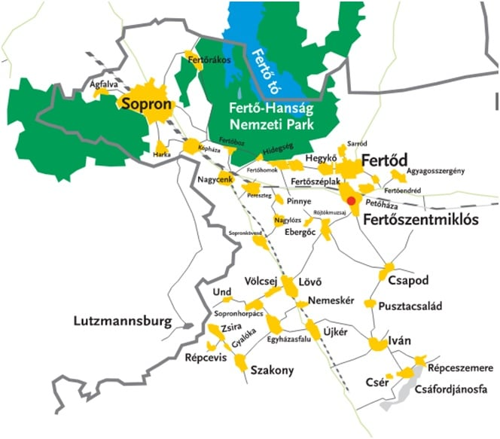
AGYAGOSSZERGÉNY ÁGFALVA CSAPOD CSÁFORDJÁNOSFA CSÉR EBERGŐC EGYHÁZASFALU FERTŐBOZ FERTŐD FERTŐENDRÉD FERTŐHOMOK FERTŐRÁKOS FERTŐSZENTMIKLÓS FERTŐSZÉPLAK GYALÓKA HARKA HEGYKŐ HIDEGSÉG IVÁN KÓPHÁZA LÖVŐ NAGYCENK NAGYLÓZS NEMESKÉR PERESZTEG PETŐHÁZA PINNYE PUSZTACSALÁD RÉPCESZEMERE RÉPCEVIS RÖJTÖKMUZSAJ SARRÓD SOPRONHORPÁCS SOPRONKÖVESD SZAKONY UND ÚJKÉR VÖLCSEJ ZSIRA
Alpokalja-Fertő táj Vidékfejlesztési Egyesület (helyi akciócsoport HACS) illetékességi területén működő civil szervezetek támogatása
55 789 677 FT A KERETÖSSZEG
MINIMUM 1 MILLIÓ FT,
MAXIMUM 3 MILLIÓ FT
95% INTENZITÁS (5% ÖNERŐ)
ELŐLEG IGÉNYBEVÉTELÉRE KIZÁRÓLAG ÖNKORMÁNYZATNAK VAGY EGYHÁZNAK MINŐSÜLŐ KEDVEZMÉNYEZETT RÉSZÉRE VAN LEHETŐSÉG. (50%)
CIVIL SZERVEZETEK TÖBB KÉRELEMBEN TUDNAK ELSZÁMOLNI
Soproni és részben kapuvári járás
Honnan?

Slide 4
KEDVEZMÉNYEZETTEK KÖRE NONPROFIT KORLÁTOLT FELELŐSSÉGŰ TÁRSASÁG (572) HELYI ÖNKORMÁNYZAT (321) HELYI ÖNKORMÁNYZATOK TÁRSULÁSA (327) HELYI NEMZETISÉGI ÖNKORMÁNYZAT (371) SPORTEGYESÜLET (521) NEMZETISÉGI EGYESÜLET (528) EGYÉB ALAPÍTVÁNY (569) EGYÉB EGYESÜLET (529) BEVETT EGYHÁZ (551) KÖZALAPÍTVÁNY (561)
A KEDVEZMÉNYEZETT SZÉKHELYE, VAGY TELEPHELYE A TÁMOGATÁSI KÉRELEM BENYÚJTÁSÁNAK IDŐPONTJÁTÓL A 2.1.1 PONTBAN MEGHATÁROZOTT TELEPÜLÉSEK EGYIKÉN VAN.
TULAJDONI LAP – TULAJDONOSI HOZZÁJÁRULÓ – MEGVALÓSÍTÁSI HELY - TELEPHELY ÉS/VAGY SZÉKHELY, TÁROLÁS HELYE

Slide 5
FELHÍVÁS CÉLJA: AZ ALPOKALJA-FERTŐ-TÁJ LEADER TÉRSÉGBEN (WWW.ALPOKALJA-FERTOTAJ.HU) ÉLŐK KÖZÖSSÉGEINEK TÁMOGATÁSA, AZ AKTÍVABB TÁRSADALMI ÖSSZEFOGÁS, AZ ERŐSEBB HELYI IDENTITÁS MEGTEREMTÉSE, A KÖZÖSSÉGI GONDOLKODÁS ÉS MUNKAVÉGZÉS ÖSZTÖNZÉSE ÉS EZEK FELTÉTELEINEK BIZTOSÍTÁSA.
ÖNÁLLÓAN TÁMOGATHATÓ TEVÉKENYSÉGEK
ÖNÁLLÓAN NEM TÁMOGATHATÓ TEVÉKENYSÉGEK
NEM TÁMOGATHATÓ TEVÉKENYSÉGEK
MUNKAGÉP BESZERZÉSE
ESZKÖZ ÉS/VAGY GÉP BESZERZÉSE
ÉPÍTÉS
IMMATERIÁLIS JAVAK BESZERZÉSE/FEJLESZTÉSE
MARKETING ÉS / VAGY KOMMUNIKÁCIÓS TEVÉKENYSÉGEK
HONLAP FEJLESZTÉSE
MEGÚJULÓ ENERGIAFORRÁST HASZNOSÍTÓ TECHNOLÓGIÁK ALKALMAZÁSA
SZAKMAI TANULMÁNYUTAK (TELJES PROJEKT LEGFELJEBB 50%-A)
KIADVÁNYOK
RENDEZVÉNYEK
SZEMÉLYGÉPJÁRMŰ BESZERZÉSE.
HASZNÁLT ESZKÖZÖK, HASZNÁLT GÉPEK BESZERZÉSE.
BONTOTT ÉPÍTÉSI ANYAGOK BESZERZÉSE, BEÉPÍTÉSE.
LÁGYSZÁRÚ NÖVÉNYEK BESZERZÉSE, TELEPÍTÉSE.
FORGÓESZKÖZÖK BESZERZÉSE.
INGATLANVÁSÁRLÁS.
SZÁRAZFÖLDI, LÉGI ÉS VÍZI JÁRMŰVEK, DRÓNOK
ÖNKORMÁNYZAT KÖTELEZŐ FELADATELLÁTÁSÁHOZ KAPCSOLÓDÓ ÉPÜLET FELÚJÍTÁSA

Slide 6
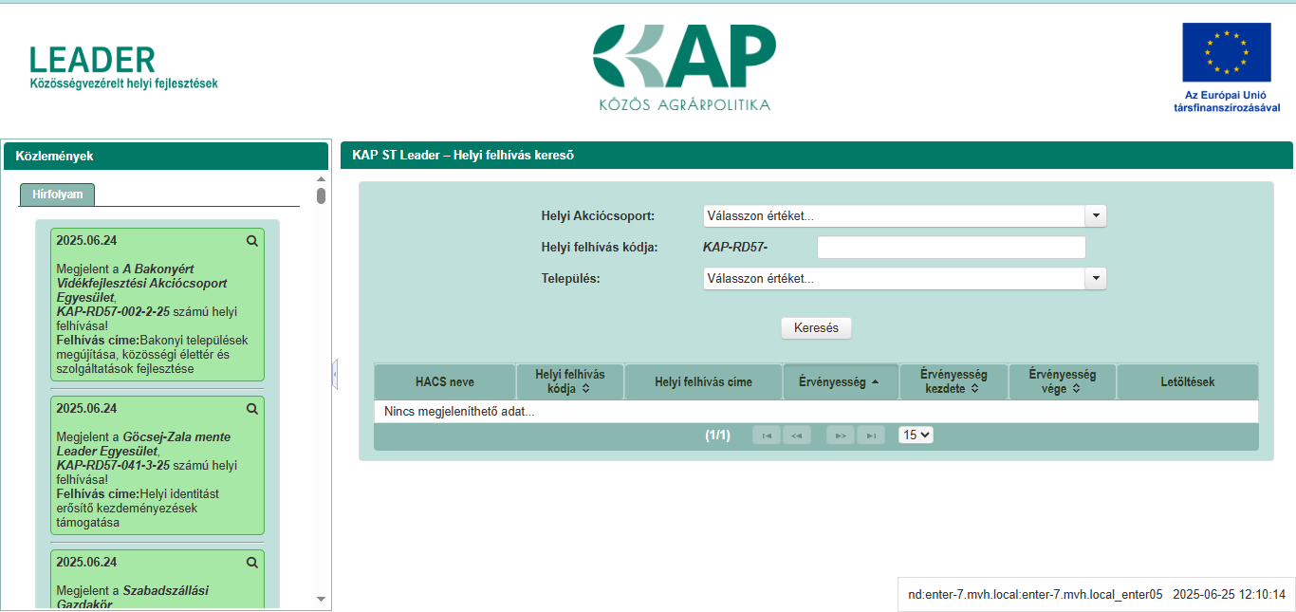
Hogyan, mikor?
BENYÚJTÁSI HATÁRIDŐK
1. BENYÚJTÁSI SZAKASZ: 2026.01.22. - 2026.02.04.
2. BENYÚJTÁSI SZAKASZ: 2026.02.12. - 2026.02.25.
3. BENYÚJTÁSI SZAKASZ: 2026.09.10. - 2026.09.23.
WWW.ALPOKALJA-FERTOTAJ.HU
HTTPS://E-KERELEM.MVH.ALLAMKINCSTAR.GOV.HU/ENTER/KAPBONGESZO/KAPBONGESZO.XHTML
A FELHÍVÁS LEZÁRHATÓ A KERETEK KIMERÜLÉSEKOR!

Slide 7
ELŐLEG IGÉNYBEVÉTELÉRE KIZÁRÓLAG ÖNKORMÁNYZAT VAGY EGYHÁZNAK MINŐSÜLŐ KEDVEZMÉNYEZETT JOGOSULT EGY ALKALOMMAL, A TÁMOGATÁSI DÖNTÉSBEN MEGHATÁROZOTT TÁMOGATÁSI ÖSSZEG LEGFELJEBB 50 %-ÁIG. ESETÜKBEN ELŐLEG EGYSZERI ELSZÁMOLÁS ESETÉN IS IGÉNYELHETŐ.
A PROJEKT FIZIKAI BEFEJEZÉSÉRE A TÁMOGATÓI OKIRAT HATÁLYBA LÉPÉSÉT KÖVETŐEN LEGFELJEBB 24 HÓNAP ÁLL RENDELKEZÉSRE. (TÖBB KIFIZETÉSI KÉRELEM) – KEZDÉS: BENYÚJTÁS UTÁN LEHETSÉGES
LEADER HOZZÁADOTT ÉRTÉKET ALÁ KELL TÁMASZTANI! (NYILATKOZAT)
ELŐZETES KONZULTÁCIÓ KÖTELEZŐ (NINCS MŰVELETTERV, HELYETTE PROJEKT ADATLAP)
ENGEDÉLYKÖTELES – NEM ENGEDÉLYKÖTELES
ÉPÍTÉS – SZERELÉSSEL JÁRÓ TECHNOLÓGIÁK -) LEÍRÁS HELYSZÍNRAJZ, IGAZOLÁS, NEM KELL MŰSZAKI ELLENŐR, ÉPÍTÉSI NAPLÓ
ENERGIAFELHASZNÁLÁS CSÖKKENTÉSE CÉL ESETÉN --) MEGLÉVŐ ÉS MEGVALÓSULT ÁLLAPOTRA IS SZÜKSÉGES ENERGETIKAI TANÚSÍTVÁNYT BESZEREZNI

Slide 8
ÉRTÉKELÉSI ÚTMUTATÓ ÖSSZESEN 100 PONT. (MIN. 60 PONT)
SZEMPONTRA ADHATÓ MAX. PONTSZÁM
10
10
15
5
10
20
10
5
15
TARTALMI ÉRTÉKELÉSI SZEMPONT MEGNEVEZÉSE
TELEPÜLÉS LAKOSSÁGSZÁMA
PÁLYÁZAT MEGVALÓSÍTÁSI TAPASZTALAT
A KEDVEZMÉNYEZETT TAGJA A HACS-NAK ÉS VÁLLALJA, HOGY A TAGSÁGOT FENNTARTJA A FENNTARTÁSI IDŐ VÉGÉIG
EGYÜTTMŰKÖDÉS HELYI, VAGY NEMZETISÉGI ÖNKORMÁNYZATTAL VAGY HELYI, ILLETVE TÉRSÉGI CIVIL SZERVEZETEKKEL, VAGY HELYI VÁLLALKOZÁSOKKAL
A KEDVEZMÉNYEZETT VÁLLALJA, HOGY A MŰVELETET A ZÁRÓ KIFIZETÉSI KÉRELEM BENYÚJTÁSÁIG BEMUTATJA, NÉPSZERŰSÍTI
A MŰVELET KERETÉBEN MEGVALÓSULÓ TEVÉKENYSÉGEK
A MŰVELETRE JÓVÁHAGYOTT TÁMOGATÁS NAGYSÁGA
A KEDVEZMÉNYEZETT KORÁBBI TEVÉKENYSÉGEI/KEZDEMÉNYEZÉSEI
ELŐNYT JELENTŐ SZEMPONTOK:
1.) A KEZDEMÉNYEZÉS TÖBB GENERÁCIÓ (GYERMEK, IFJÚSÁGI, FELNŐTT, NYUGDÍJAS) SZÁMÁRA IS NYÚJT KÜLÖNBÖZŐ LEHETŐSÉGEKET;
2.) A KEZDEMÉNYEZÉS A FIATALSÁGRA, AZ UTÁNPÓTLÁS NEVELÉSRE FÓKUSZÁL;
3.) A KEZDEMÉNYEZÉS LEGALÁBB KETTŐ TELEPÜLÉS LAKOSSÁGÁT ÉRINTI.

Slide 9
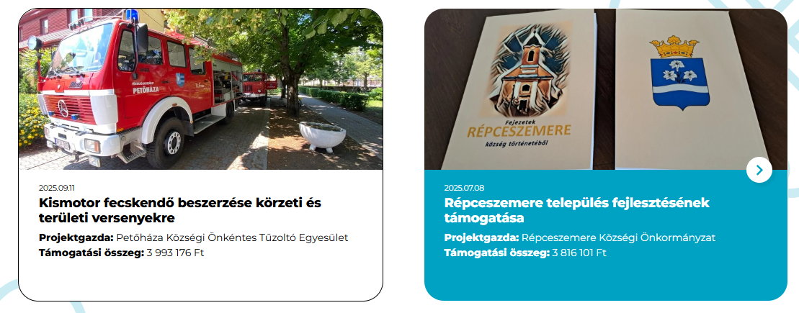
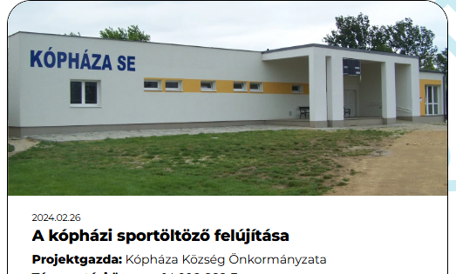
PROJEKT ÖTLETEK AZ EDDIG MEGVALÓSULT FEJLESZTÉSEKBŐL

Slide 10
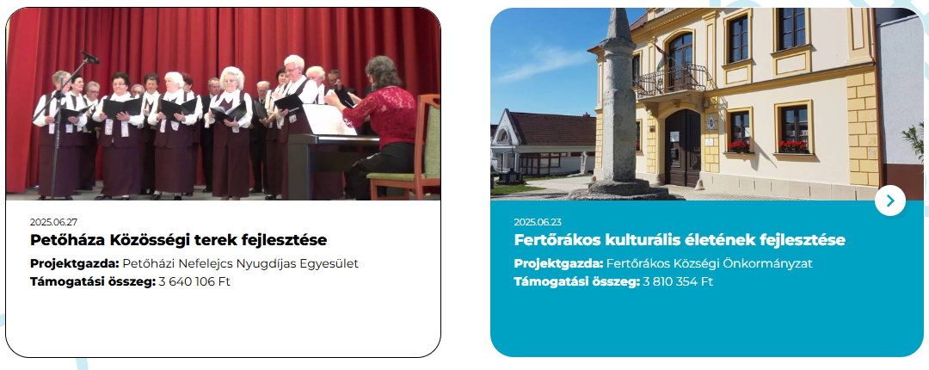
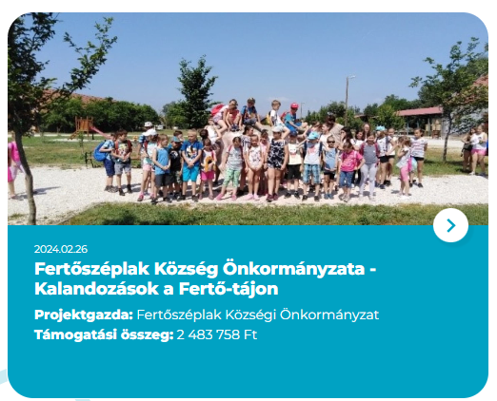
PROJEKT ÖTLETEK AZ EDDIG MEGVALÓSULT FEJLESZTÉSEKBŐL

Slide 11
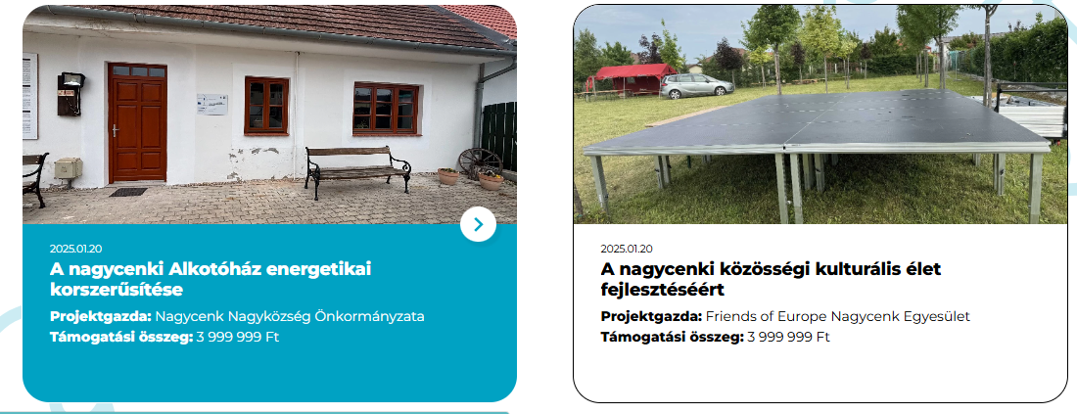
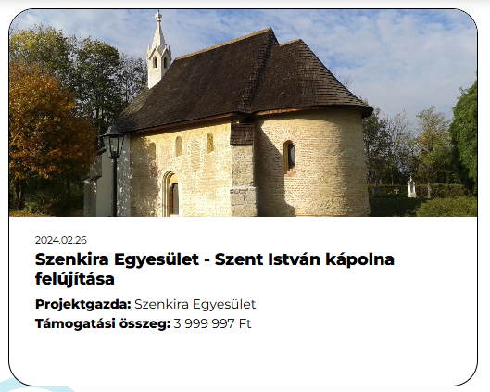
PROJEKT ÖTLETEK AZ EDDIG MEGVALÓSULT FEJLESZTÉSEKBŐL

Slide 12
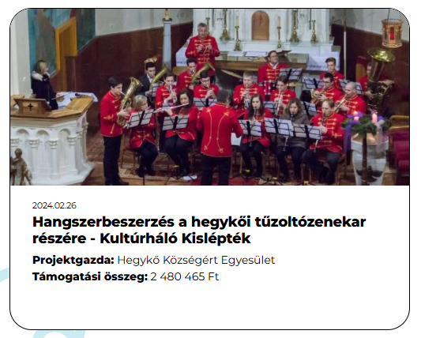
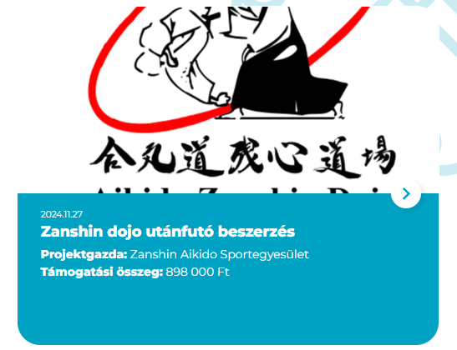
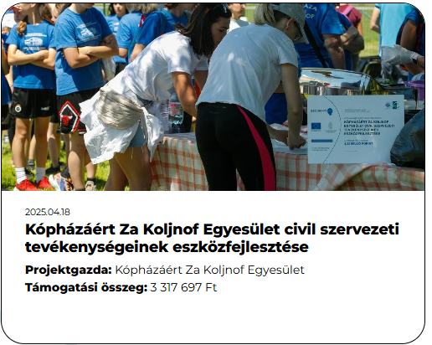
PROJEKT ÖTLETEK AZ EDDIG MEGVALÓSULT FEJLESZTÉSEKBŐL

Slide 13
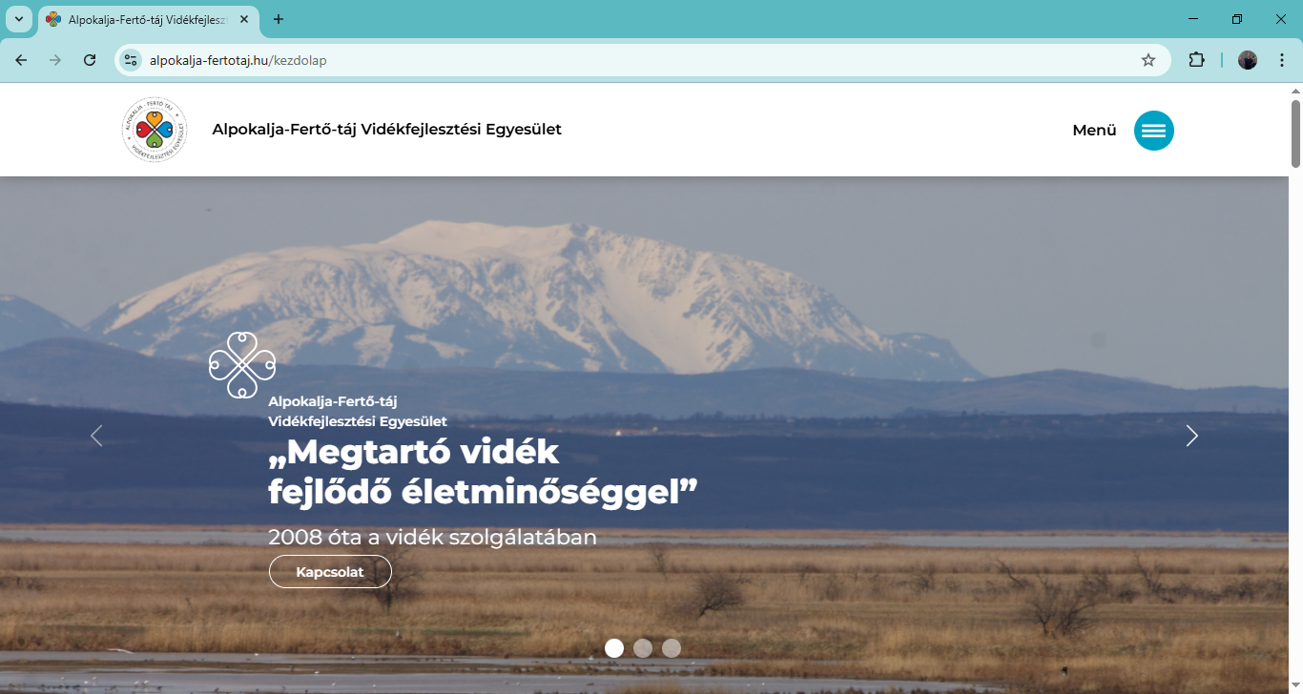
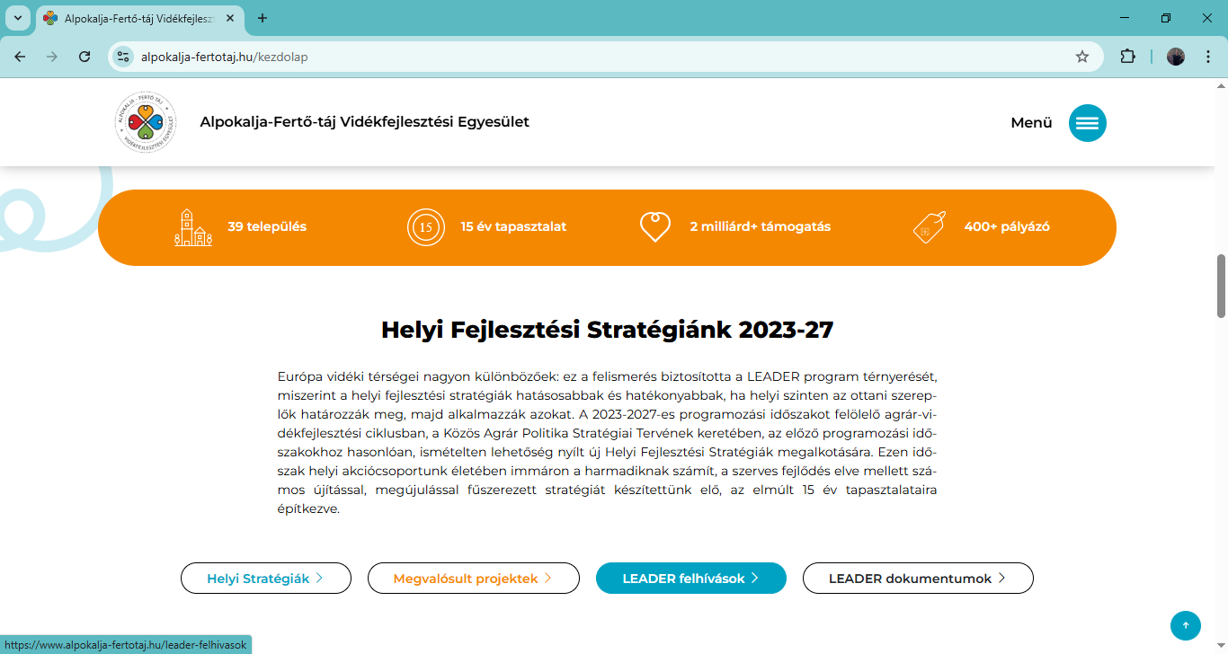
HONLAPUNKON A FELHÍVÁS, SEGÉDLETEK, MINTÁK, NYILATKOZAT FORMÁK… WWW.ALPOKALJA-FERTOTAJ.HU LEADER FELHÍVÁSOK

Slide 14

leader.magdane@gmail.com
leader.borsne@gmail.com
+36 30 283 24 05
Magdáné Varga Hajnalka
+36 30 496 29 22
Borsné Kelemen Klára
JANUÁRTÓL
HÉTFŐ-I NAPOK KONZULTÁCIÓS NAPOK
(9.00 – 16.00)
JANUÁR utolsó hete
ELNÖKSÉGI ÜLÉS (TAGFELVÉTEL)
KÖSZÖNÖM A FIGYELMET!

